Slide 1
Биогенетический закон
РАЗВИТИЕ ОРГАНИЗМОВ И ОКРУЖАЮЩАЯ СРЕДА

Slide 2
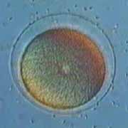
На ранних стадиях зародыши позвоночных очень похожи.
Все много многоклеточные организмы развиваются из оплодотворенного яйца.
План строения хордовых животных одинаков.

Slide 3
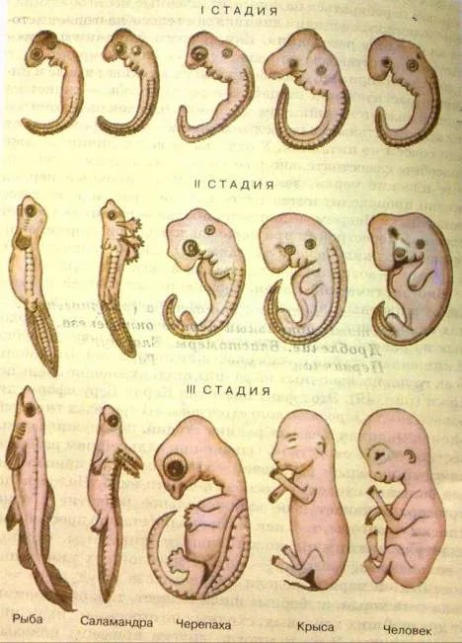
Зародышевое сходство у позвоночных

Slide 4
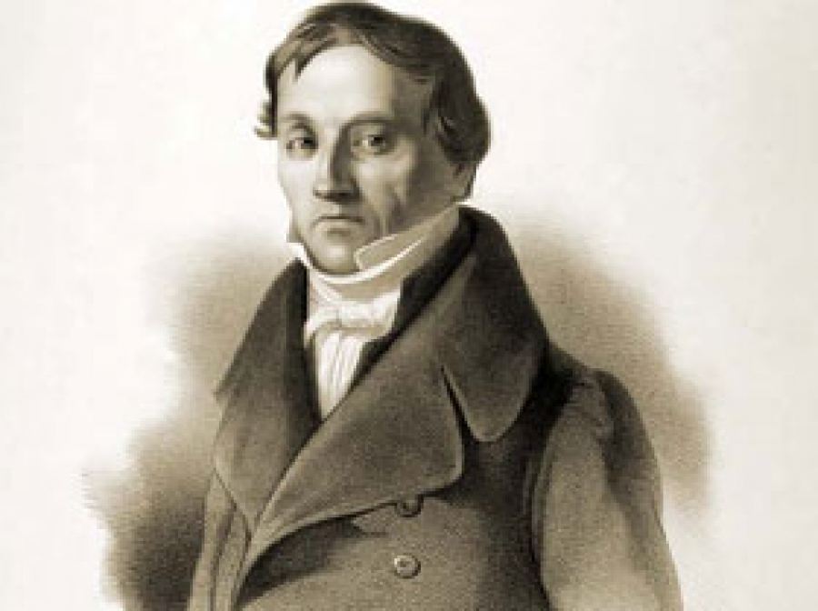
Закон зародышевого сходства
Эмбрионы обнаруживают,
уже начиная с ранних
стадий, известное общее
сходство в пределах типа».
К. Бэр
Эмбриональная дивергенция
- Расхождение признаков заро-
дышей в процессе развития

Slide 5
Задание 1. Найдите на рис. 7.10 расхождение признаков зародышей в процессе развития.
Задание 2. Используя текст учебника, Ответьте на вопрос: в чем может быть причина изменчивости зародышей?
Задание 3. Найдите в тексте учебника примеры, доказывающие роль изменений в строении зародышей на ранних и поздних стадиях развития. Почему изменения на поздних стадиях развития могут быть полезными?
Задание 4. Какие эмбриологические данные свидетельствуют о развитии органического мира от одноклеточных?

Slide 6
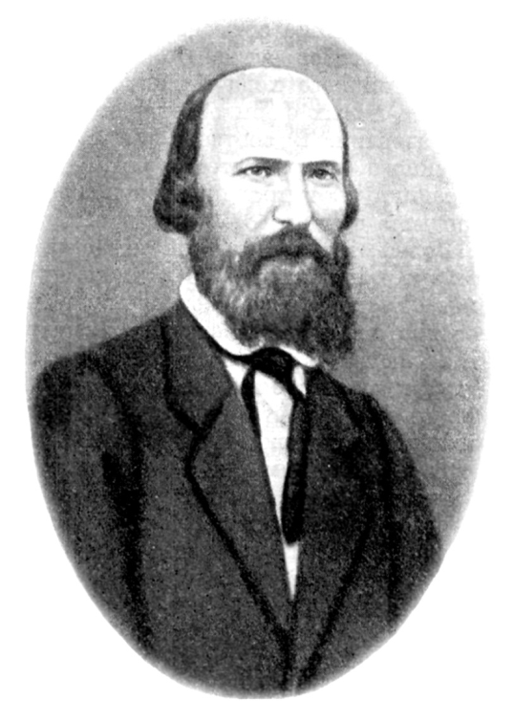
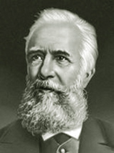
«Онтогенез(индивидуальное развитие) каждой особи есть краткое и быстрое повторение филогенеза (исторического развития) вида, к которому эта особь относится».
БИОГЕНЕТИЧЕСКИЙ ЗАКОН
Фриц Мюллер Эрнст Геккель
(1822-1897) (1834-1919)

Slide 7
«В индивидуальном развитии животных повторяются признаки не взрослых предков, а их зародышей» Северцов Алексей Николаевич (1866-1936)

Slide 8
Факторы, влияющие на развитие организмов
Абиогенные факторы внешней среды (температура, влажность, концентрация кислорода, углекислого газа и т. д.)
Питание организмов (наличие или отсутствие витамина D, гормонов, незаменимых аминокислот, концентрация солей и др.)
Вредные привычки у человека (алкоголизм, курение, наркомания и др.)

Slide 9
Гомеостаз - свойство живых систем поддерживать постоянство своей внутренней среды, которое обеспечивает деятельность регуляторных систем: эндокринной, иммунной и нервной системами
Стресс - это реакция, развивающаяся при неблагоприятных условиях, отрицательно влияющих на жизнедеятельность, при возникновении угрозы нарушения гомеостаза.

Slide 10
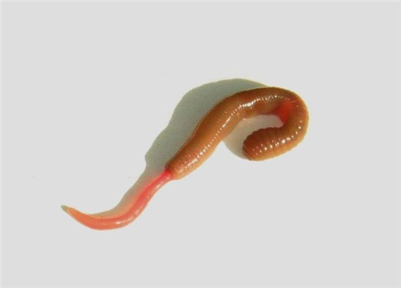
Регенерация
Совокупность процессов, направленных на восстановление изнашиваемых или разрушенных частей организма
Физиологическая Репаративная

